Slide 1
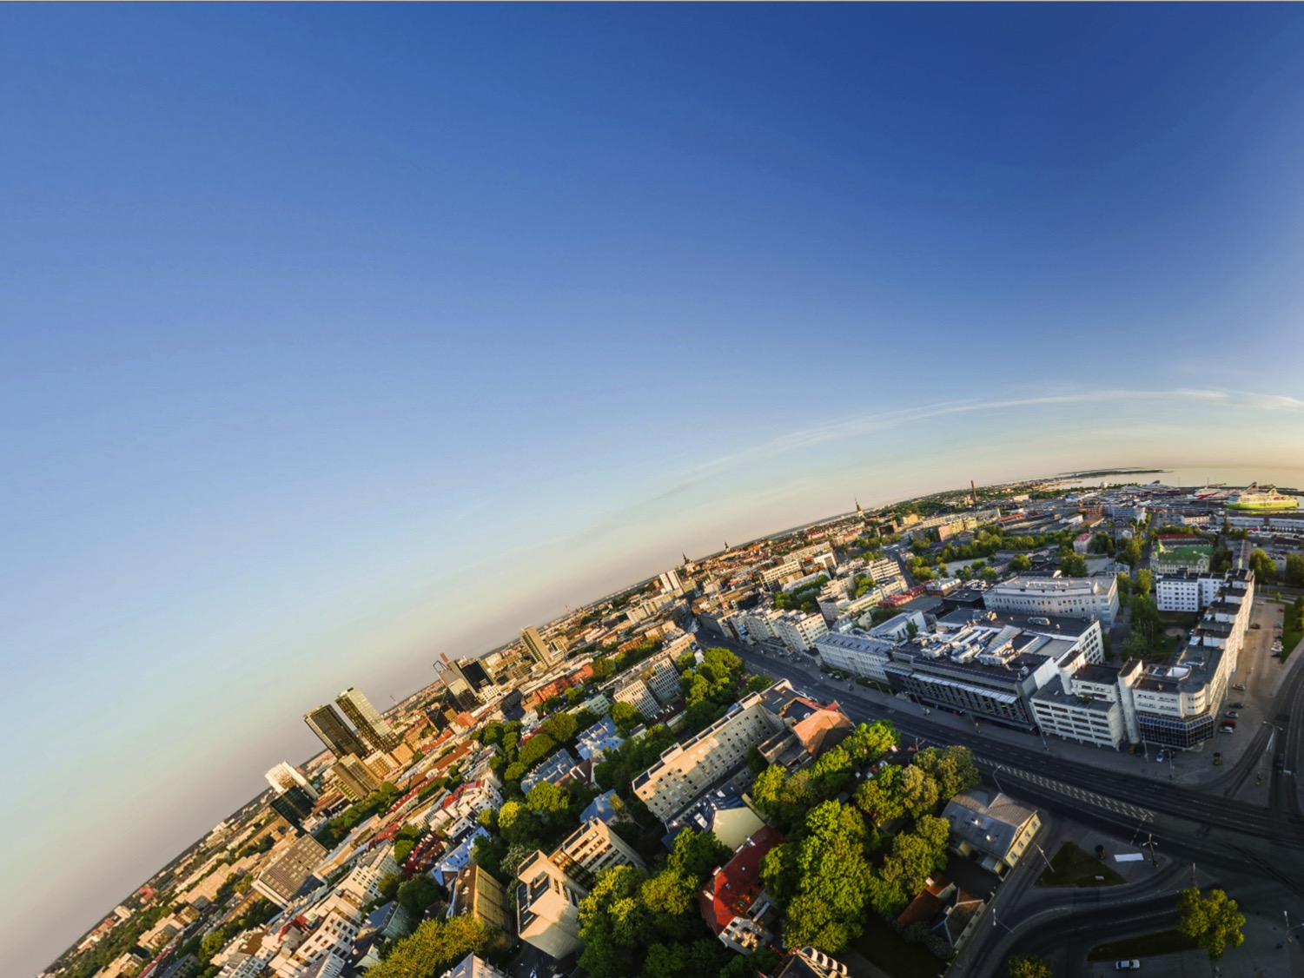
Erivajadusega õppija toetamine kõrgkoolis
Maarja jõgioja
27.08.2019

Slide 2
Tallinna Ülikoolis õpib 72 puudega üliõpilast, nendest 36 keskmise, 32 raske ja 4 sügava puude raskusastmega.

Slide 4
Keskkond linnakus
Linnakuga tutvumiseks on soovitatav leppida kokku aeg erivajadusetega üliõpilaste nõustajaga, et teha kohandatud majatuur.
Narva mnt 25 õppehoone Terra (ruumide tähis T) saab läbi Astra maja III ja IV korrusele.
Narva mnt 29 õppehoone Silva (ruumide tähis S) kõikidele korrustele läbi Astra maja ja teisele korrusele läbi Mare maja.
Narva mnt 29 õppehoone Astra (ruumide tähis A) kõikidele korrustele. Astra õppehoones on olemas inva-WC-d.
Uus-Sadama 5 õppehoone Mare (ruumide tähis M) kõikidele korrustele. Mare õppehoones on erivajadusega inimestele mõeldud WC.
Narva mnt 27 õppehoone Nova (ruumide tähis N) kõikidele korrustele. Nova õppehoones on ka inva-WC.

Slide 5
Tallinna Ülikooli õppehooned on ratastooliga liikuja seisukohast kaardistatud. Tutvuda saab majadega Liikumisvabaduse leheküljel ja Tallinna Ülikooli linnaku lehel. Nägemislangusega üliõpilaste liikumise hõlbustamiseks on kõigi õppehoonete treppide esimene ja viimane aste märgistatud punase-valge või musta-kollase (Silva) triibulise ribaga. Majaplaanid: https://www.tlu.ee/ulikooli-linnak
Ratastooliga ei ole võimalik iseseisvalt pääseda Terra maja II korrusele, Astra maja A-046 ja A- 018 ruumi, arvutiklassi A- 406* ja Mare majas ruumi M-134.
Notes:
http://liikumisvabadus.invainfo.ee/
https://www.tlu.ee/ulikooli-linnak

Slide 6
Tugiteenused
- Linnaku tuur ja orienteerumine kohanemiseks uues keskkonnas. Uksekaardid linnku peal liiklemisel.
-Akadeemilise raamatukogu teenused ja õppematerjalide kohandamine sobivamasse vormi.
-Nõustamiskeskusest saab laenutada diktofone ja tutvuda õpioskusi arendavate programmidega, abi puhkeruumi leidmisel.
-Üle nädala kohtuv õpigrupp, ev õppijate ümarlaud.
-Eritingimustel õppimine, kus tahvikulud hüvitatakse.
-Mõistlikud kohandused õppe jooksul.
-Dormitooriumis sobiva elukoha leidmine.
Karjääri- ja psühholoogilne nõustamine. KNK seminarid õpioskusete arendamiseks
Notes:
http://www.tlulib.ee.ezproxy.tlu.ee/index.php/et/lugejale-et/teenused/teenused/erivajadustega-lugejale?KeepThis=true&amp;TB_iframe=true&amp;height=600&amp;width=800
https://www.tlu.ee/erivajadusega-oppija-noustamine/keskkond

Slide 7
Mõistlikud kohandused
Õppejõududel on õigus, kuid mitte kohustus teha mõistlikke kohandusi eksamitel ja õppe kestvusel. Nõustamisel erivajadustega tudengite nõustamisel hinnatakse kohanduste vajadus mida õppejõududele soovitada.

Slide 8
STIPENDIUMID
TLU liikumis-, nägemis- või kuulmisfunktsiooni kõrvalkaldega üliõpilaste stipendium- Eesmärk on toetada ja soodustada raske või sügava puude raskusastmele vastava liikumis-, nägemis- või kuulmisfunktsiooni kõrvalekaldega üliõpilaste õppimist ülikooli tasemeõppes. Stipendiumi suurus õppeaastas on 640 eurot täiskoormusõppes ja 320 eurot osakoormusõppes õppivale üliõpilasele. Tähtaeg 1. oktoober õppeinfosüsteemis ÕIS.
Riiklik erivajadustega üliõpilaste stipendium- Määratake üheks (5 kuud) või kaheks semestriks (10 kuud). Stipendiumi suurus sõltub üliõpilase puude liigist ja raskusastmest ning on 60-510 eurot kuus. Tähtaeg 22. september 2018 ja 20. veebruar 2019.
Notes:
https://taotlused.archimedes.ee/pub_login.php

Slide 9
Tudengielu
Palun osaleda oma eriala infotunnis.
Info: https://www.tlu.ee/stardipauk2019
Õppeaasta avaaktus toimub 30. augustil kell 12 Uus-Sadama 5 Mare parklas.
MELU- Tudengimess 2019 toimub 11. september kell 11.00- 15.00. Võimalus tutvuda oma insituudi üliõpilasnõukogu ja TLU klubidega.
Notes:
https://www.esindus.ee/
https://www.tlu.ee/stardipauk2019
https://www.tlu.ee/parklapidu
Üliõpilasnõukogud
Kultuuri, väitlus, foto, teatri, rahvusvaheline, tantsu

Slide 10
TÄNAN!
Maarja Jõgioja
maarja.jogioja@tlu.ee
https://www.tlu.ee/karjääri-nõustamiskeskus/erivajadusega-oppija-noustamine

